Slide 1
Cálculo de la dimensión fractal de objetos 3D mediante algoritmo Box Counting

Slide 2
Índice
Objetivos
Introducción
Algoritmo Box Counting
Implementación
Experimentación
Conclusiones

Slide 3
1.- Objetivos
Adquirir conocimientos en geometría fractal y sus aplicaciones
Implementar y aplicar el algoritmo Box Counting sobre nubes de puntos 3D
Ajustar el algoritmo mediante experimentación y análisis de los resultados
Desarrollar una herramienta software que permita calcular de manera fiable la dimensión fractal de objetos 3D

Slide 4
2.- Introducción
¿Qué significa fractal?
¿Qué es la geometría fractal?
¿Qué es la dimensión fractal?
Aplicaciones

Slide 5
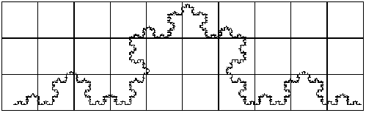
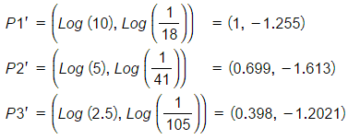
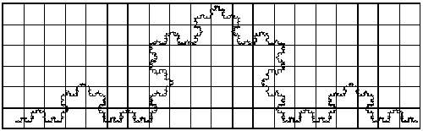
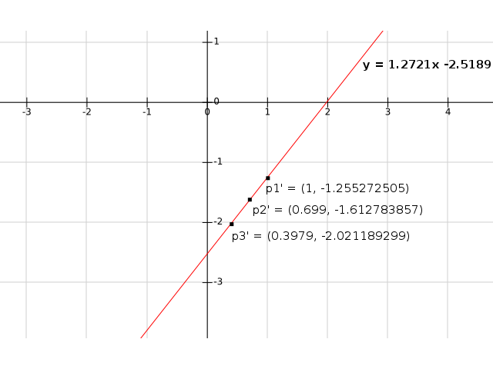
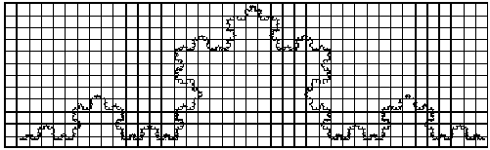
3.- Algoritmo Box Counting
P1 = (10, 18)
P2 = (5, 41)
P2 = (2.5, 105)

